Slide 1

宜花東旅遊市場
東華國企
X
109年趨勢分析
翰品酒店
葉晉嘉
Mickey
第三組
Notes:
大家好，我們是第三組，我是葉晉嘉，接下來我將為大家報告我們這一組做的「宜花東旅遊市場109年的趨勢分析」。

Slide 2
報告大綱
PART 1
PART 2
PART 3
客源分析
景點分析
旅遊地圖
政府數據分析
花蓮旅遊景點
客製旅遊地圖
預估旅遊人數
翰品旅遊APP
口碑分析
Notes:
我們的報告由三個部分組成。第一個部分是客源分析，接著是景點分析，最後是我們為翰品設計的旅遊地圖。

Slide 3
報告大綱
PART 1
客源分析
PART 2
PART 3
景點分析
旅遊地圖
政府數據分析
花蓮旅遊景點
客製旅遊地圖
預估旅遊人數
翰品旅遊APP
口碑分析
Notes:
首先，客源分析的部分，

Slide 4
政府數據-旅區
北部TO東部
中部TO東部
28.8%
14.3%
東部TO東部
38.8%
南部TO東部
離島TO東部
24%
0.9%
Notes:
我們整理106年政府的數據發現台灣各地區旅客來東部旅遊的比例，以東部的地區的民為首，高達38.8%，緊接著是北部（有28.8%），第三高的是南部24%。

Slide 5



政府數據-交通
超過100%是因為涵蓋
旅程的所有交通方式
Notes:
而這些來東部的旅客中，交通方式以自駕車為主（高達59.2%），第二種常用的交通工具為台鐵（佔28.3%），第三高的是遊覽車（佔19%）。
大家在看這些數據的時候可能會發現各種交通方式的加總超過100%，這是因為政府此數據的統計方式是複選統計的，涵蓋一趟旅程採用到的所有交通方式。Ex:假設我今天從台北出發往花蓮，第一段搭捷運到台北車站，接接著換客運到羅東，再換火車搭到花蓮，那這樣捷運、客運、火車就會因為這趟旅程各加一次。

Slide 6
預估東部旅客
 | 1月 | 2月 | 3月 | 4月 | 5月 | 6月 | 7月 | 8月 | 9月 | 10月 | 11月 | 12月
12歲 以下 | 10.5 | 10.7 | 9.8 | 14.3 | 12.4 | 11.3 | 15.3 | 17.3 | 11.0 | 14.3 | 14.7 | 8.9
12-19歲 | 8.2 | 8.3 | 7.6 | 11.1 | 9.6 | 8.8 | 11.9 | 13.4 | 8.5 | 11.1 | 11.5 | 6.9
20-29歲 | 13.2 | 13.4 | 12.2 | 17.9 | 15.5 | 14.1 | 19.2 | 21.7 | 13.8 | 17.9 | 18.5 | 11.1
30-39歲 | 15.1 | 15.3 | 14.0 | 20.5 | 17.7 | 16.2 | 22.1 | 24.9 | 15.8 | 20.5 | 21.2 | 12.7
40-49歲 | 15.0 | 15.2 | 13.9 | 20.3 | 17.5 | 16.0 | 21.8 | 24.6 | 15.6 | 20.3 | 21.0 | 12.6
50-59歲 | 14.3 | 14.5 | 13.3 | 19.4 | 16.8 | 15.3 | 20.9 | 23.5 | 14.9 | 19.4 | 20.1 | 12.1
60-69歲 | 10.7 | 10.8 | 9.9 | 14.5 | 12.5 | 11.4 | 15.6 | 17.6 | 11.1 | 14.5 | 15.0 | 9.0
70歲以上 | 7.0 | 7.1 | 6.5 | 9.5 | 8.2 | 7.5 | 10.2 | 11.5 | 7.3 | 9.5 | 9.8 | 5.9
Notes:
這張表是我們預估2020年，各年齡層的東部旅遊資料。由於目前觀光統計資料中，缺乏各年齡來東部與花蓮的的統計資料。

Slide 7
預估東部旅客
 | 1月 | 2月 | 3月 | 4月 | 5月 | 6月 | 7月 | 8月 | 9月 | 10月 | 11月 | 12月
12歲 以下 | 10.5 | 10.7 | 9.8 | 14.3 | 12.4 | 11.3 | 15.3 | 17.3 | 11.0 | 14.3 | 14.7 | 8.9
12-19歲 | 8.2 | 8.3 | 7.6 | 11.1 | 9.6 | 8.8 | 11.9 | 13.4 | 8.5 | 11.1 | 11.5 | 6.9
20-29歲 | 13.2 | 13.4 | 12.2 | 17.9 | 15.5 | 14.1 | 19.2 | 21.7 | 13.8 | 17.9 | 18.5 | 11.1
30-39歲 | 15.1 | 15.3 | 14.0 | 20.5 | 17.7 | 16.2 | 22.1 | 24.9 | 15.8 | 20.5 | 21.2 | 12.7
40-49歲 | 15.0 | 15.2 | 13.9 | 20.3 | 17.5 | 16.0 | 21.8 | 24.6 | 15.6 | 20.3 | 21.0 | 12.6
50-59歲 | 14.3 | 14.5 | 13.3 | 19.4 | 16.8 | 15.3 | 20.9 | 23.5 | 14.9 | 19.4 | 20.1 | 12.1
60-69歲 | 10.7 | 10.8 | 9.9 | 14.5 | 12.5 | 11.4 | 15.6 | 17.6 | 11.1 | 14.5 | 15.0 | 9.0
70歲以上 | 7.0 | 7.1 | 6.5 | 9.5 | 8.2 | 7.5 | 10.2 | 11.5 | 7.3 | 9.5 | 9.8 | 5.9
106 年平均
每人旅遊次數 8.7 次
台灣2019
各區人口數
旅遊者
年齡分佈
東部旅遊
各月分佈
Ｘ
Ｘ
Ｘ
Notes:
在找不到相關數據的情況下，我們將手邊的資料整合運用，以最接近的方式做出這個預估換算表。我們把「台灣2019年各地區人口數x106年台灣旅客的年齡分佈x106年平均每人的旅遊次數（8.7次）x台灣各地區的旅遊月份-東部的部分」相乘之後得到一個預估的東部旅遊人次。 主要數據以106年的資料為主，不使用107年數據是因為107年有像是（ex春遊補助、普悠瑪事件、花蓮大地震），因此旅遊數據不屬於常態，不宜採用。

Slide 8
預估東部旅客
 | 1月 | 2月 | 3月 | 4月 | 5月 | 6月 | 7月 | 8月 | 9月 | 10月 | 11月 | 12月
12歲 以下 | 10.5 | 10.7 | 9.8 | 14.3 | 12.4 | 11.3 | 15.3 | 17.3 | 11.0 | 14.3 | 14.7 | 8.9
12-19歲 | 8.2 | 8.3 | 7.6 | 11.1 | 9.6 | 8.8 | 11.9 | 13.4 | 8.5 | 11.1 | 11.5 | 6.9
20-29歲 | 13.2 | 13.4 | 12.2 | 17.9 | 15.5 | 14.1 | 19.2 | 21.7 | 13.8 | 17.9 | 18.5 | 11.1
30-39歲 | 15.1 | 15.3 | 14.0 | 20.5 | 17.7 | 16.2 | 22.1 | 24.9 | 15.8 | 20.5 | 21.2 | 12.7
40-49歲 | 15.0 | 15.2 | 13.9 | 20.3 | 17.5 | 16.0 | 21.8 | 24.6 | 15.6 | 20.3 | 21.0 | 12.6
50-59歲 | 14.3 | 14.5 | 13.3 | 19.4 | 16.8 | 15.3 | 20.9 | 23.5 | 14.9 | 19.4 | 20.1 | 12.1
60-69歲 | 10.7 | 10.8 | 9.9 | 14.5 | 12.5 | 11.4 | 15.6 | 17.6 | 11.1 | 14.5 | 15.0 | 9.0
70歲以上 | 7.0 | 7.1 | 6.5 | 9.5 | 8.2 | 7.5 | 10.2 | 11.5 | 7.3 | 9.5 | 9.8 | 5.9
Notes:
從這個預估表我們可以看到，以常態來說，來東部的旅客以7、8月（也就是暑假期間）為主，年齡以30-49歲的人為主，剛好是會帶小孩一同旅遊的族群，這個部分剛好與翰品鎖定的客群相符。因此，隨著蘇花改的完工，翰品2020年的前景一定相當不錯。

Slide 9

口碑分析
搜集了50篇部落格文章
歷經168小時的資料統計分析
Notes:
除了政府數據的搜集外，我們還整理了50篇網路部落格文章，在經過168hrs的分析過後得到了以下的數據。

Slide 10
口碑分析
Notes:
口碑分析中我們發現，來花蓮的旅客以夫妻情侶為主，緊接著的是親子以及朋友。

Slide 11
口碑分析
Notes:
而旅遊的天數以「兩天一夜」及「三天兩夜」為主。口碑分析得到的結果與前面所介紹政府數據的部分，翰品酒店可以好好利用本身鎖定親子客群的定位，為2020年創造新的成長。

Slide 12
報告大綱
PART 2
PART 1
景點分析
PART 3
客源分析
旅遊地圖
花東旅遊景點
政府數據分析
客製旅遊地圖
預估旅遊人數
翰品旅遊APP
口碑分析
Notes:
第二部分我們將介紹花蓮的景點分析。

Slide 13
景點分析
太魯閣線
花東縱谷線
太魯閣遊客中心
白楊步道
錐麓古道
翡翠谷
東華大學
光復糖廠
六十石山
花東海岸線
花蓮市區
七星潭
四八高地
牛山呼庭
石梯坪風景區
松園別館
東大門夜市
洄瀾（貨櫃）星巴克門市
Notes:
我們發現花蓮的旅遊路線以「太魯閣線、花東縱谷線、花東海岸線、以及花蓮市區」為主。另外，我們從口碑分析中還發現到，小朋友喜歡活動量大的活動，因此整理了幾個適合小朋友的專屬活動。

Slide 14
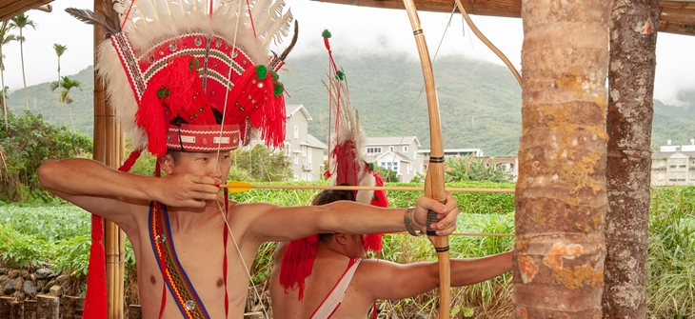

小獵人
在部落耆老和教練的帶領下，體驗獵人勇士在野外的求生技能。 認識植物與動物習性，到陷阱製作、射箭、彈弓、草編、捕撈浪花蟹等別具特色的原住民傳統生活。
透過洄遊吧，讓大人小孩體驗七星潭獨特的漁業文化，從捕撈、魚市買賣到料理，親身接觸體驗，過程中，了解海洋資源的利 用、食魚教育以及對環境的永續發展。
小漁夫
Notes:
(介紹小漁夫、小獵人體驗)

Slide 15
報告大綱
PART 3
旅遊地圖
PART 1
PART 2
客源分析
景點分析
客製旅遊地圖
政府數據分析
花蓮旅遊景點
翰品旅遊APP
預估旅遊人數
口碑分析
Notes:
最後，將進入我們報告最特別的部分。

Slide 16
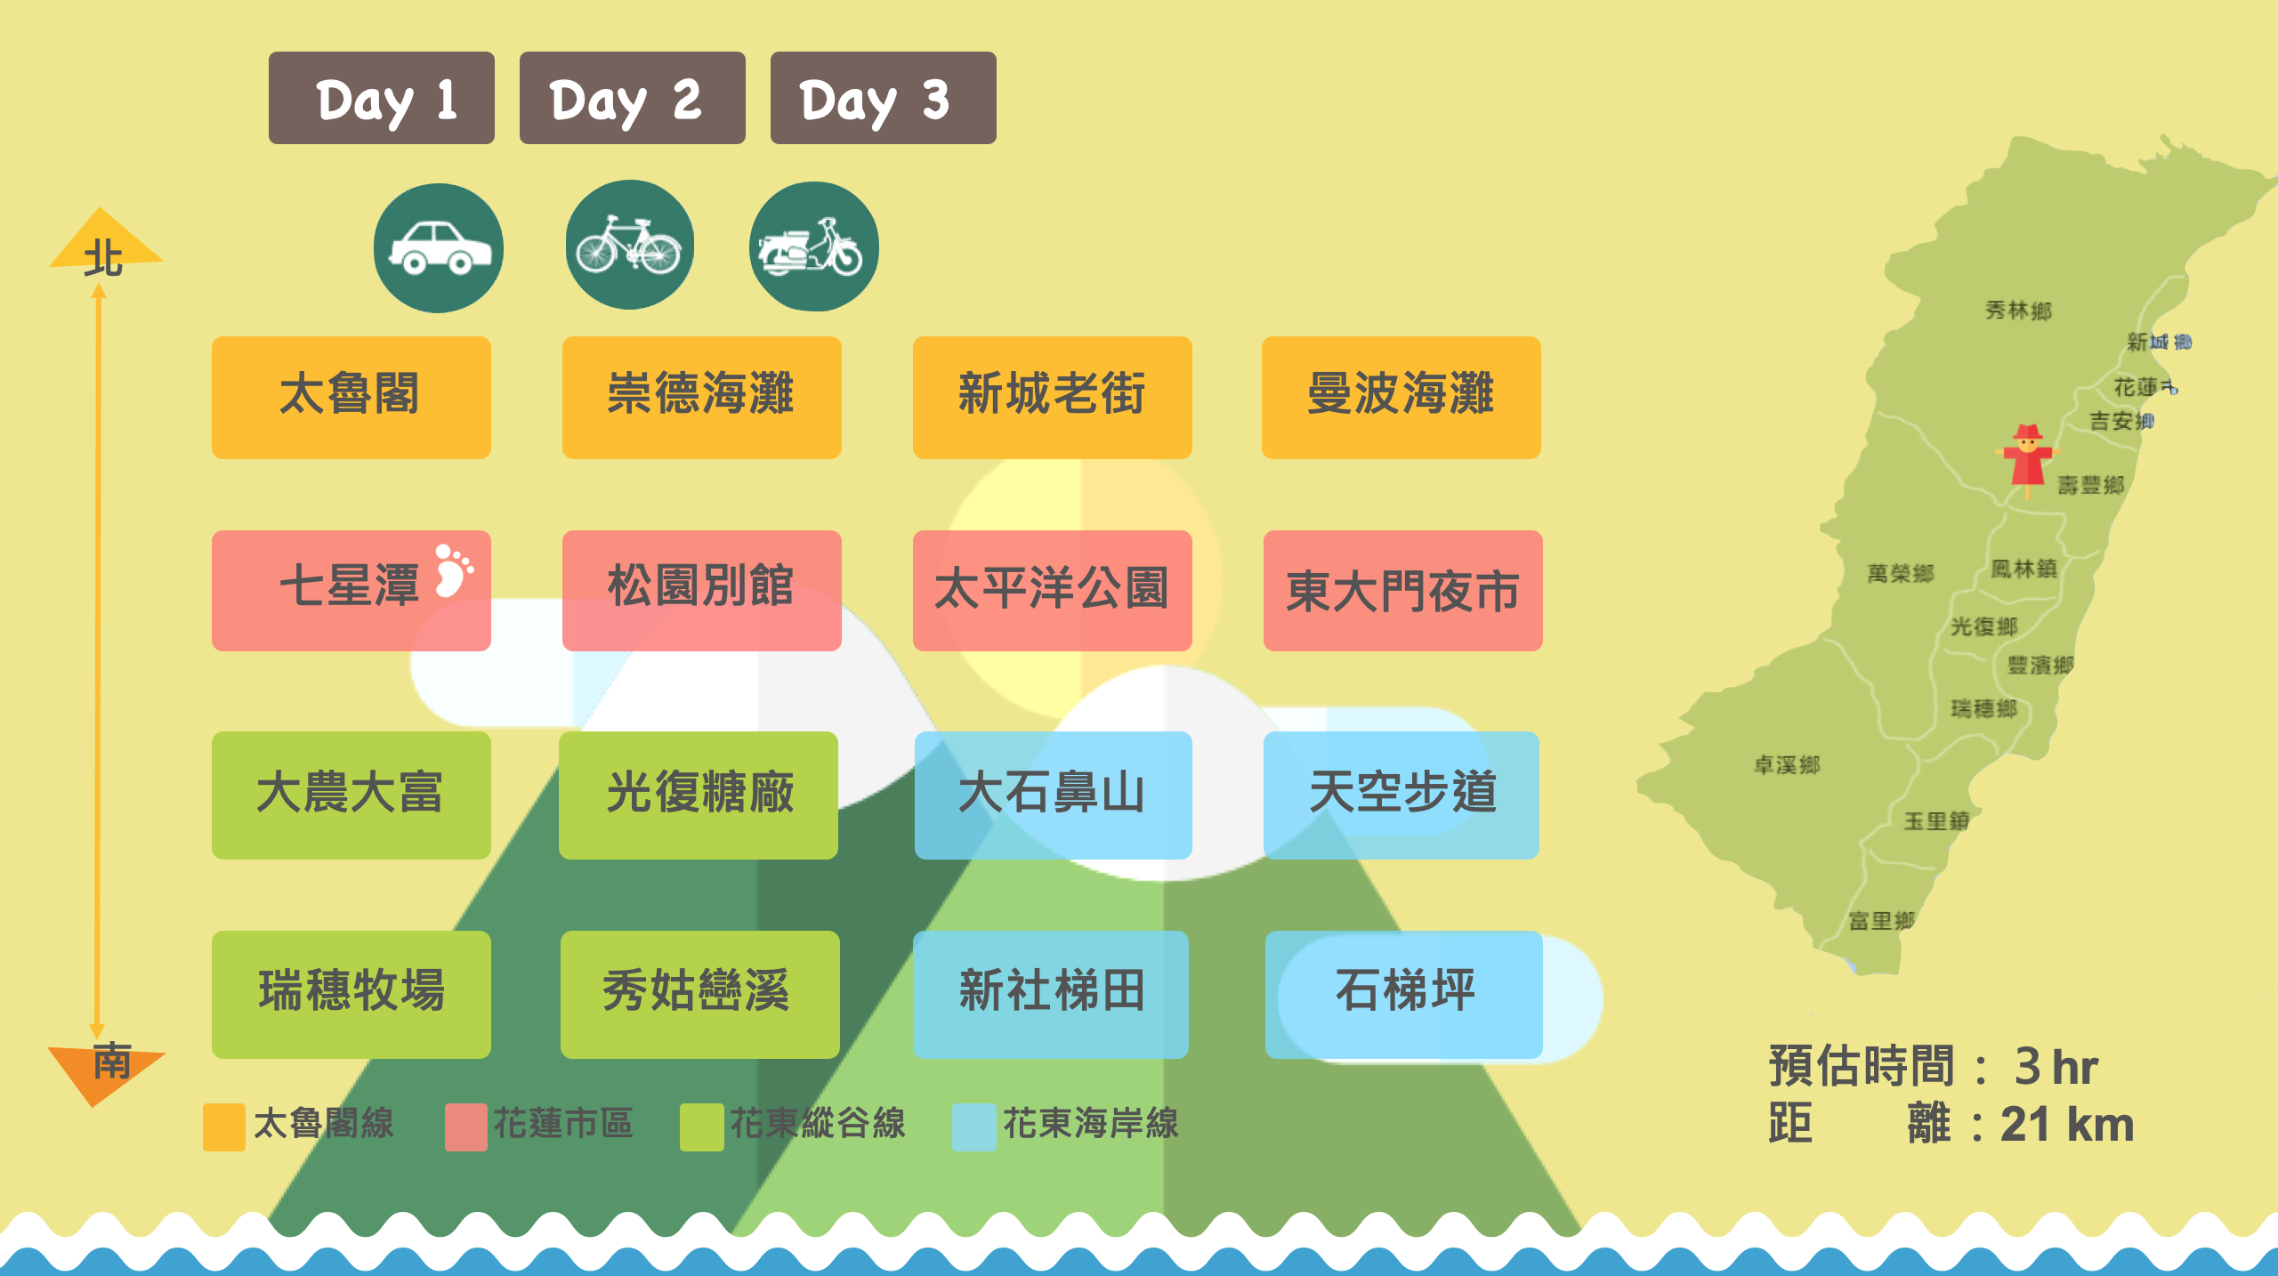
客製化旅遊地圖
選擇天數
暫存行程
可選擇不同
交通方式
由北到南排列
選擇的結果
顯示於右側
選擇不同
旅遊地點
不同路線
不同顏色
Notes:
我們這組為旅客發想了一個不一樣的全新「客製化」旅遊地圖。本組根據翰品親子飯店的形象，設計一款有趣兼具互動性的地圖。藉由設置在飯店大廳的電子面板，讓住房客可以以更新奇的方式安排在花蓮的旅遊行程。
這個「客製化旅遊地圖」是由花蓮北到南排列，並將花蓮四條主要路線以不同的顏色區分，天數的部分可以暫存的旅程。 在選擇交通方式後，下面的地圖會依照「交通方式」以及「旅客組成」顯示不同的旅遊景點。

Slide 17

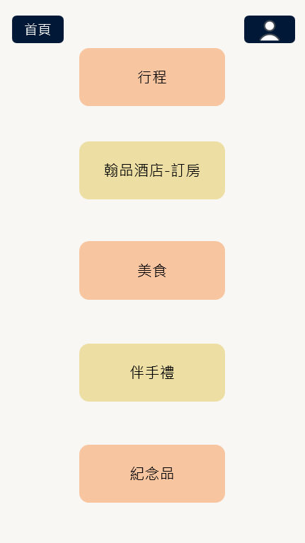
翰品旅遊APP
Notes:
因為整理政府數據的時候我們發現到花蓮的旅遊資料統計相當的少，而且翰品對於住房客的組成也沒有相關的資料。因此我們有了設計一款旅遊APP的想法，讓翰品可以對旅客組成有更詳盡的了解。
像是飯店業是以客房數為計算基礎，並不瞭解詳細的住客組成。
比如說他們訂了兩人房，但又加了一床，那這樣子我們並無法從訂房資訊中了解，詳細的客群組成。

Slide 18
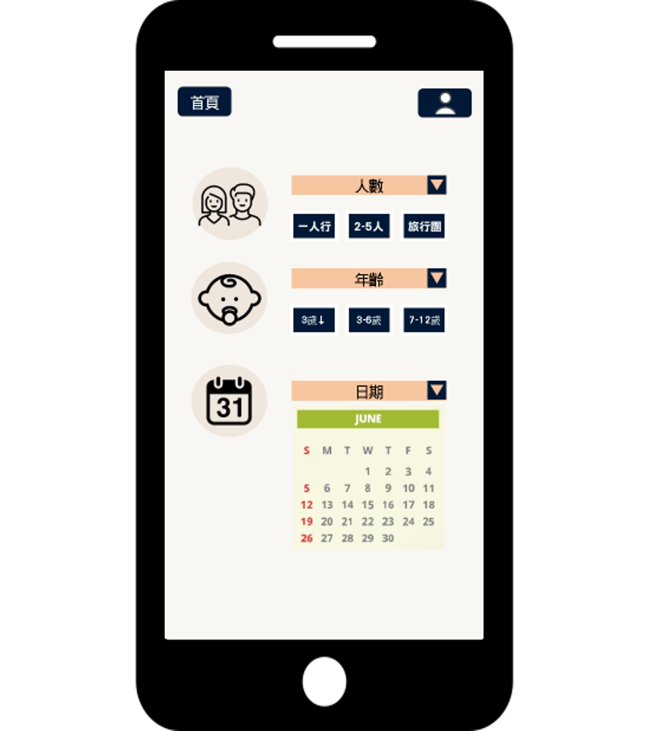
翰品旅遊APP
人數
年齡
日期

Slide 19
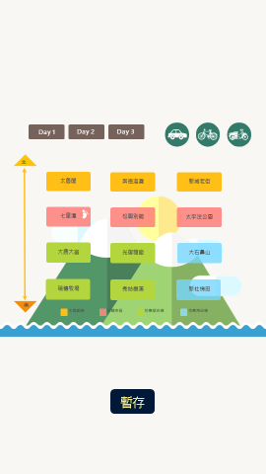
翰品旅遊APP
旅遊景點_選擇介面

Slide 20
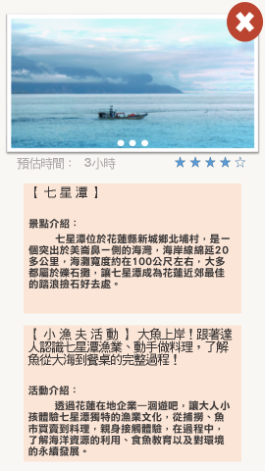
翰品旅遊APP
旅遊景點_簡介介面

Slide 21
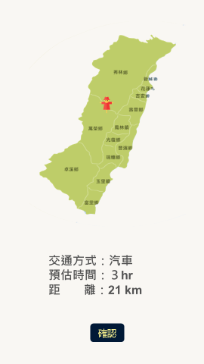
翰品旅遊APP
旅遊行程介面

Slide 22
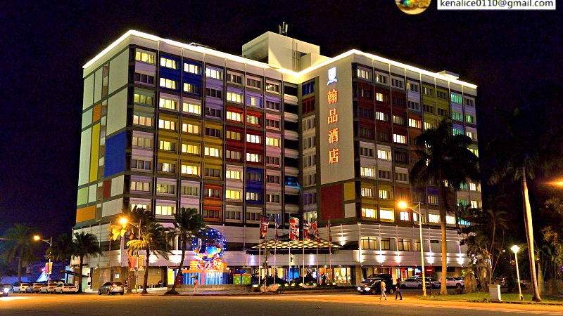

數據是根本
解析數據是推動企業成長的原動力
Notes:
蘇花改勢必會提高宜花東的旅遊人數，帶動花東的旅遊產業。透過資料庫的建立，可以將資料作為翰品未來成長的動能。

Slide 23
Q&A
Q:我們是飯店業，為什麼不做一個訂房App就好？
A:賣家要站在消費者的立場思考，透過換位思考為其設計一個能夠提供消費者最大效益的App。一開始App推行初期，先不用太在意「App用戶數to訂單」的轉換率，前期應該以把App的用戶數拉高為主要目的，之後結合Marketing可以再養套殺。
Q：關於APP的推廣，除了在訂房確認信中推廣，還有什麼方法可以將此APP推廣至從來沒來住過翰品的客群？
A：跟觀光局、YouTuber或是部落客合作，請他們使用這款app的旅遊安排功能，可以先重點從花蓮推廣。
Q:為什麼要特別為花蓮旅遊開發一款非限定翰品房客的APP？為什麼我們要將大量的資金投注在不會有太明顯的實質效益上？
A:此 app 是為了幫助翰品掌握更詳細的花蓮旅客資料，若僅針對翰品的住客的話，不但app 的使用率會較低，也無法將翰品推廣至既有客群以外的潛在消費者，將會無法長期維持app 營運。但可以針對翰品房客做出差異，提供更多實質優惠，讓他們與一般使用者有所區隔。
Q:一個APP的維護及更新的開銷並不是小錢，如何確保該APP符合我們飯店所追求的效益？
A:翰品每一季都會針對硬體設備去做一些更新，那我們認為未來飯店業會更加競爭，除了硬體設備的補足更新外，軟體或後台類的維護必然會成為翰品每年審預算應該要列入考量的因素之一。
Q:蘇花改後，人潮會增加，那客群的組成會有改變嗎？
A:依據政府資料顯示過去為30-49歲為主力客群，推估未來不會有太大改變。
Q:如何提高這款APP的使用率?
A:初期能提供折扣，像是下午茶優惠，後期這個app使用率提升後，能結合訂房或智慧門鎖，或是用餐時掃QR Code才能入場...等

